Slide 1
Что такое кохлеарная имплантация?
Кохлеарная имплантация - это система мероприятий, направленная на восстановление отсутствующего слуха.
Кохлеарная имплантация включает пять элементов, взаимосвязаных друг с другом:
1. Техническое средство – сам аппарат (КОХЛЕАРНЫЙ ИМПЛАНТ и РЕЧЕВОЙ ПРОЦЕССОР).
2. Отбор кандидатов на кохлеарную имплантацию.
3. Медицинскую помощь – операцию по установке импланта.
4. Сурдоаудиологический сервис – первое включение и настройка речевого процессора.
5. Психолого-педагогическая реабилитация.

Slide 2
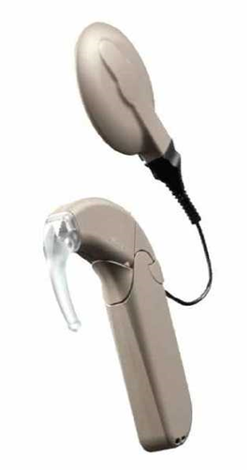
Что такое кохлеарный имплант?
Кохлеарный имплант – техническое устройство, выполняющее функции поврежденных или отсутствующих волосковых клеток улитки, которое обеспечивает восстановление порогов слухового восприятия до 30-40 дБ, что соответствует I степени тугоухости.
Имплантированные дети воспринимают:
Голос на расстоянии – не менее 6 метров
Шепот – не менее 4-6 метров
Речь на фоне бытовых шумов

Slide 3
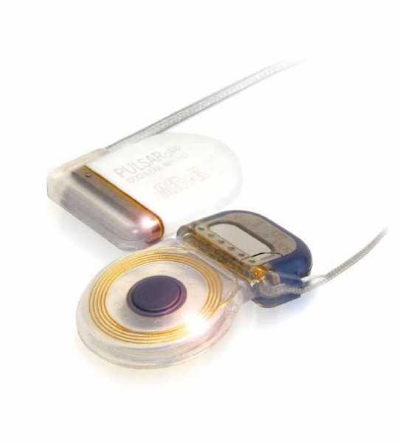
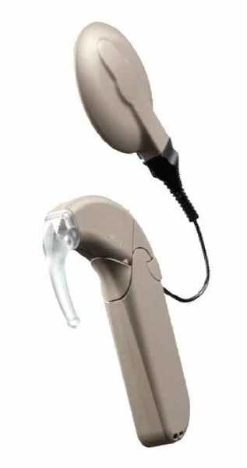
Что такое кохлеарный имплант?
Кохлеарный имплант - это аппарат состоящий из двух частей:
Внутренняя часть – имплант (хирургическим путем помещается под кожу головы и в улитку)
Наружная часть – речевой процессор (располагается за ухом)

Slide 4
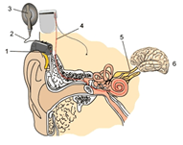
КАК РАБОТАЕТ КОХЛЕАРНЫЙ ИМПЛАНТ?
1 - звуки воспринимаются микрофоном речевого процессора
⇓
2 - речевой процессор анализирует звуки и кодирует их в последовательность электрических импульсов
⇓
3 - эти импульсы передатчик посылает через неповрежденную кожу к импланту
⇓
4 - имплант передает электрические импульсы на электроды в улитке
⇓
5 - слуховой нерв воспринимает их и посылает в слуховые центры мозга
⇓
6 - мозг распознает переданные сигналы как звук

Slide 5
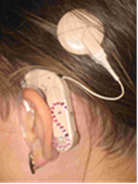
Кому показана КИ?
С медицинской точки зрения КИ рекомендуется лицам с двусторонней сенсоневральной глухотой при отсутствии эффекта от использования слуховых аппаратов, при наличии медицинских показаний.
С педагогической точки зрения кохлеарная имплантация рекомендуется всем глухим детям, не имеющих медицинских противопоказаний

Slide 6
Нелесообразно проведение кохлеарной имплантации в следующих случаях:
1 случай
Наличие у пациента остатков слуха, достаточных для эффективного протезирования современными мощными слуховыми аппаратами. В этом случае пациенту рекомендуется постоянное использование адекватных моделей слуховых аппаратов и занятия с сурдопедагогом. В крайнем случае (в случае снижения слуха) рекомендуется повторное обследование через 6 месяцев

Slide 7
ПРОТИВОПОКАЗАНИЯ ДЛЯ ПРОВЕДЕНИЯ КОХЛЕАРНОЙ ИМПЛАНТАЦИИ
1. Полная или частичная, но значительная облитерация улитки.
2. Ретрокохлеарная патология.
3. Отрицательные результаты электрофизиологического тестирования.
4. Сопутствующие соматические и психические заболевания, препятствующие проведению хирургической операции под общей анестезией и последующей слухоречевой реабилитации.
5. Отсутствие мотивации к послеоперационной слухоречевой реабилитации и отсутствие поддержки со стороны местных специалистов и членов семьи.

Slide 8
2 случай
При отсутствии опыта использования слухового аппарата или использование недостаточно мощного или неадекватно настроенного слухового аппарата рекомендуется – использование адекватно настроенного слухового аппарата. Кроме этого, необходимо регулярно заниматься с сурдопедагогом. После этого проводится повторное обследование через 3-6 месяцев.
3 случай
Низкая перспективность использования кохлеарного импланта для развития слухового восприятия и собственной устной речи. Это обычно характерно для детей старше 6 лет и подростков с врожденной глухотой, которые:
• не носили слуховой аппарат;
• не владеют навыками устной речи с низким уровнем развития языковой способности;
• для общения используют жесто-мимический язык.
В этом случае пациенту рекомендуется постоянное использование слуховых аппаратов, занятия с сурдопедагогом. После выявления положительной динамики в развитии устной речи и общем развитии возможно проведение повторного обследования на кохлеарную имплантацию.

Slide 9
ПОРЯДОК НАПРАВЛЕНИЯ ПАЦИЕНТОВ НА ОБСЛЕДОВАНИЕ ДЛЯ РЕШЕНИЯ ВОПРОСА О ЦЕЛЕСООБРАЗНОСТИ ПРОВЕДЕНИЯ КИ?
1. Направление больных для проведения кохлеарной имплантации в федеральные медицинские учреждении осуществляют руководители органов управления здравоохранением субъектов Российской Федерации, Министерство здравоохранения Российской Федерации и его структурные подразделения в соответствии с приказом Министерства здравоохранения и социального развития РФ № 786н от 29 декабря 2008 года (приложение 7) «Порядок формирования государственного задания на оказание в 2009 году высокотехнологичной медицинской помощи гражданам Российской Федерации за счет ассигнований федерального бюджета». (Прим.: Приказ обновляется каждый год.)

Slide 10
Порядок действий пациента или родителей ребенка
- Обратиться к лечащему врачу (сурдологу) по месту жительства.
- В министерство) здравоохранения субъекта Федерации из лечебного учреждения посылаются: направление руководителя медицинской организации (или уполномоченного должностного лица) по месту наблюдения и (или) лечения больного; выписка из медицинской документации больного, содержащая сведения о состоянии здоровья и проведенном обследовании и лечении, рекомендации о необходимости направления в медицинское учреждение для оказания ВМП, результаты проведенных клинико-диагностических обследований по профилю заболевания; копия документа, удостоверяющего личность гражданина Российской Федерации с данными о месте его проживания или пребывания; свидетельство обязательного пенсионного страхования одного из родителей или законного представителя (для детей).

Slide 11
Порядок оформления квоты на высокотехнологичную медицинскую помощь (ВМП).
- Комиссия субъекта Российской Федерации решает вопрос о наличии (отсутствии) показаний для планового направления больного для оказания ВМП в федеральное медицинское учреждение.
- Протокол решения Комиссии субъекта РФ направляется в медицинскую организацию, направившую документы больного, и в федеральное медицинское учреждение.
- Медицинское учреждение определяет дату вызова пациента.
- Как правило, все пациенты нуждаются в дополнительном обследовании, после которого Комиссия федерального медицинского учреждения выносит решение о целесообразности проведения кохлеарной имплантации.

Slide 12
- после обследования данные пациента заносятся в реестр ожидания (очередь), в соответствии с которым пациент вызывается на операцию
- решение комиссии будет выслано в адрес органа управления здравоохранения субъекта Российской Федерации, то есть пациент сможет получить в дальнейшем направление на операцию за счет средств Федерального бюджета
- дополнительную информацию об обследовании, направлении на операцию можно получить в ФГБУ «Санкт-Петербургский научно-исследовательский институт уха, горла, носа и речи» Минздравсоцразвития России по почте:
190013 Санкт-Петербург, ул. Бронницкая, 9
По телефону:
8(812)317-84-42 Комиссия по ВМП
8(812)710-10-10 справочная
По электронной почте:
spbniilor@gmail.com
Выслать запрос по факсу:
8(812)317-84-42

Slide 13
КАК ПРОВОДИТСЯ ОПЕРАЦИЯ КОХЛЕАРНОЙ ИМПЛАНТАЦИИ
В настоящее время процедура является стандартной и занимает 1 – 1,5 часа, если у пациента нет анатомических особенностей и заболеваний среднего уха.
Активный электрод импланта вводится в улитку и закрывается мягкими тканями.
Сама операция является безопасной. Осложнения могут быть связаны с несколькими причинами:
•Общее обезболивание, как и во время любой другой операции;
•Проникновение инфекции, воспаление, повреждение лицевого нерва, онемение в области уха, временное нарушение вкуса и равновесия, шум в голове, простуда;
•Смещение импланта при сильном ударе головы, слишком активной подвижности в первое время после операции. При этом возможно повторное проведение операции.
Такие случаи крайне редки ввиду высокой квалификации хирургов, проводящих операции по кохлеарной имплантации. В течение месяца после операции всё заживает, и пациент готов к подключению речевого процессора к импланту.

Slide 14
Кохлеарная имплантация не восстанавливает слух полностью. Поскольку число стимулируемых электродом импланта точек слухового нерва неизмеримо меньше числа волосковых клеток в нормально функционирующей улитке, человек с имплантом слышит сначала не те звуки, к которым мы привыкли. Воспринимаемые через имплант и речевой процессор звуки немного отличаются от звучания речи и окружающих звуков через слуховой аппарат, или при восприятии нормально слышащего уха. Сразу после включения речевого процессора пациентам бывает трудно понять, что за сигналы сейчас звучат.
Требуется время для того, чтобы научиться слышать и различать речь и окружающие звуки при использовании системы кохлеарной имплантации. Требуется длительный период реабилитации и занятий по специальной программе, чтобы восстановить способность человека понимать обращенную к нему речь или научить ребенка говорить.

